Slide 1

Notes:
Hoş geldiniz. İzge Tour olarak 2009'dan bu yana TÜRSAB ve IATA lisanslı yapımızla kurumsal firmaların iş seyahatlerini uçtan uca yönetiyoruz. Bu sunumda kim olduğumuzu, hizmetlerimizi ve neden tercih edildiğimizi paylaşacağız.

Slide 2
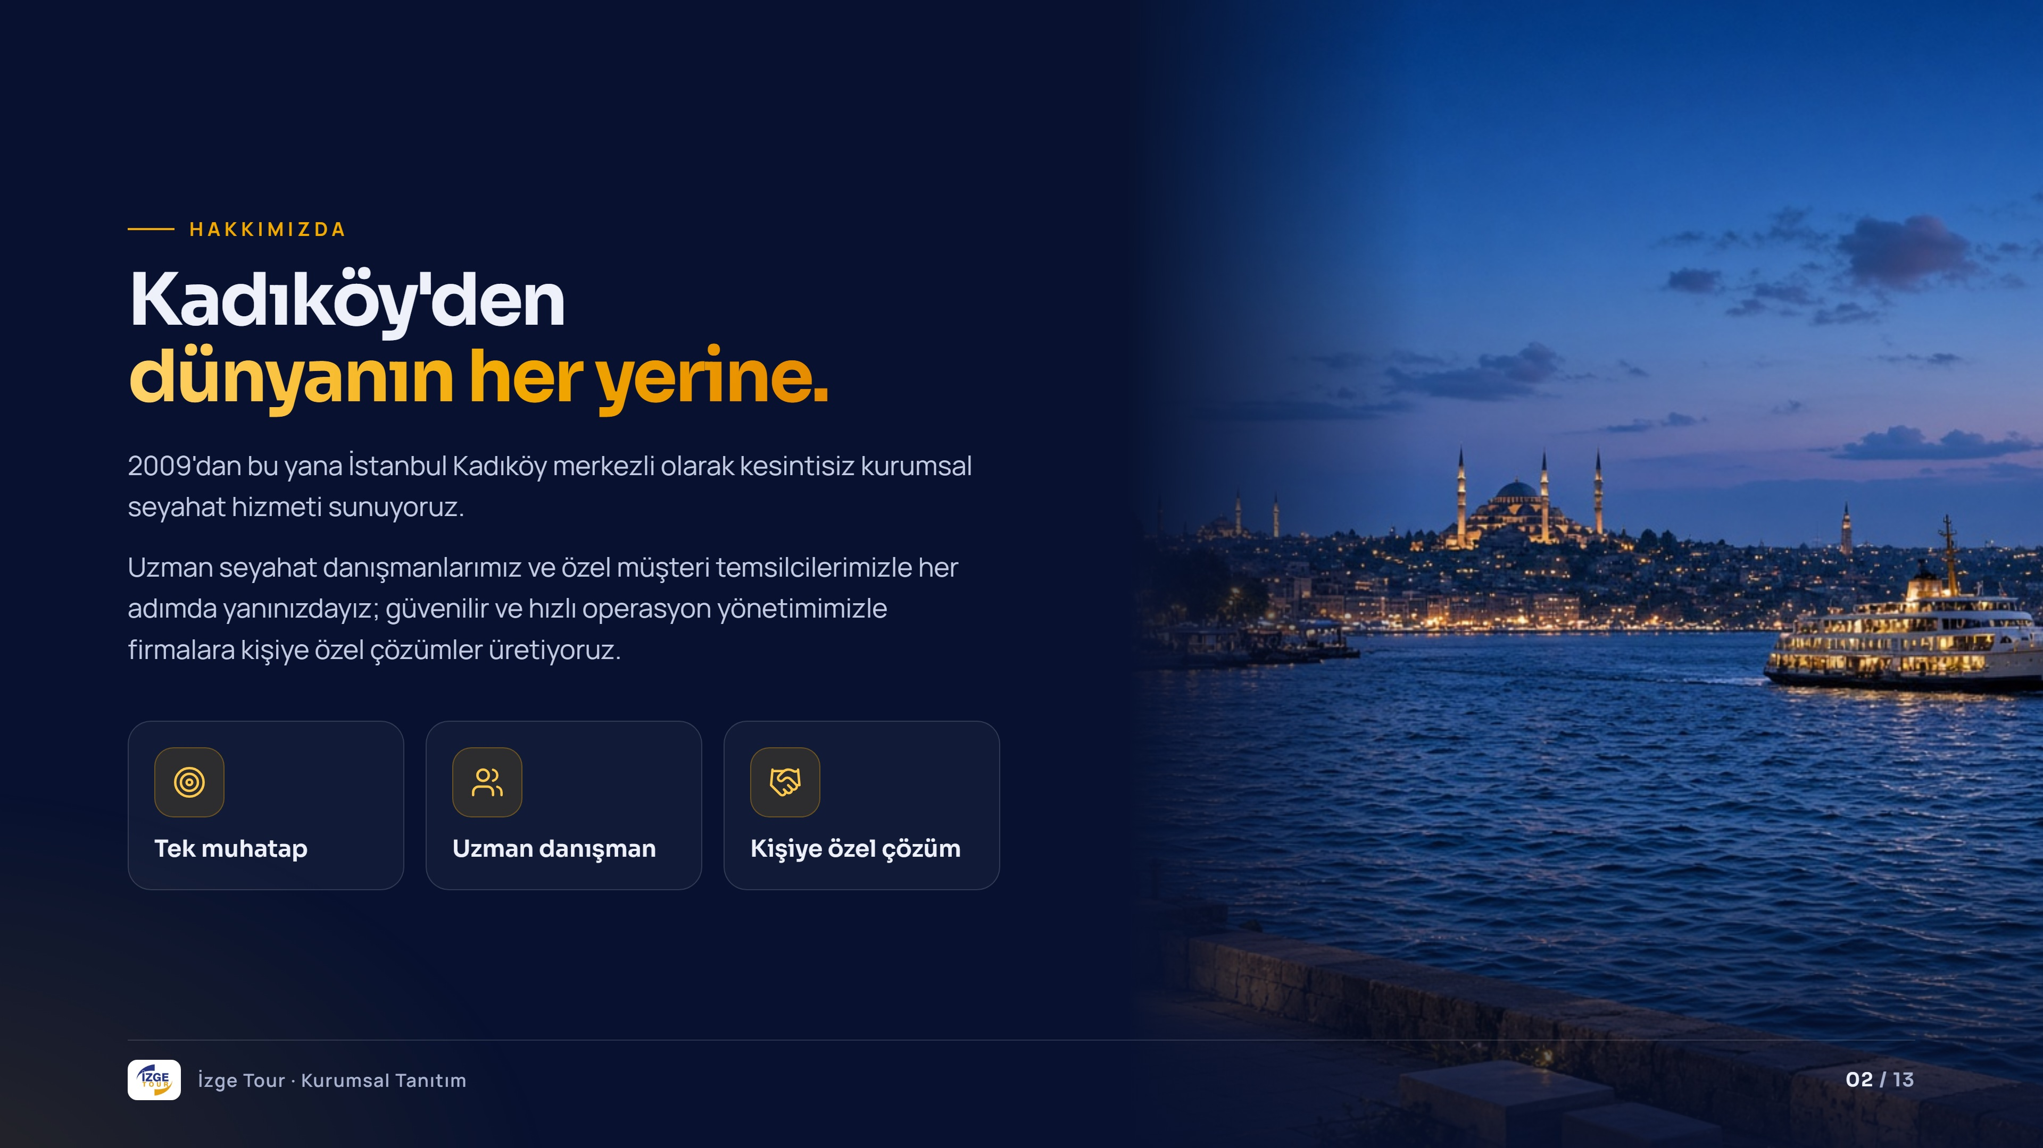
Notes:
İstanbul Kadıköy merkezli bir ekibiz. Uzman seyahat danışmanlarımız ve şirketlere atanan özel müşteri temsilcilerimizle çalışıyoruz. Tek muhataplı yapı, müşterinin farklı tedarikçilerle ayrı ayrı uğraşmasını ortadan kaldırıyor.

Slide 3
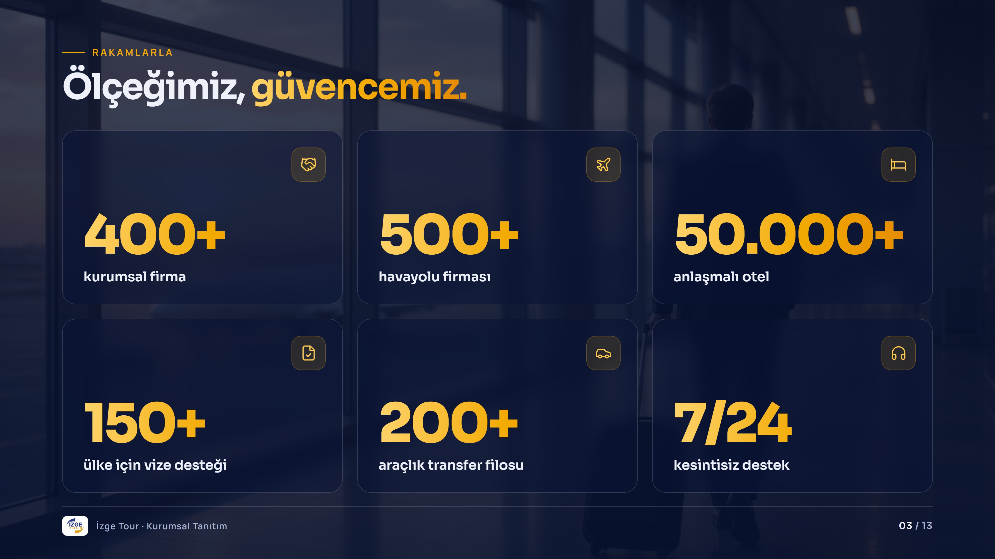
Notes:
Ölçeğimizi rakamlarla özetleyin: 400'ü aşkın kurumsal firma, 500'den fazla havayolu, 50.000'den fazla otel, 150'den fazla ülke için vize desteği, 200'ü aşkın araçlık filo ve 7/24 kesintisiz destek.

Slide 4
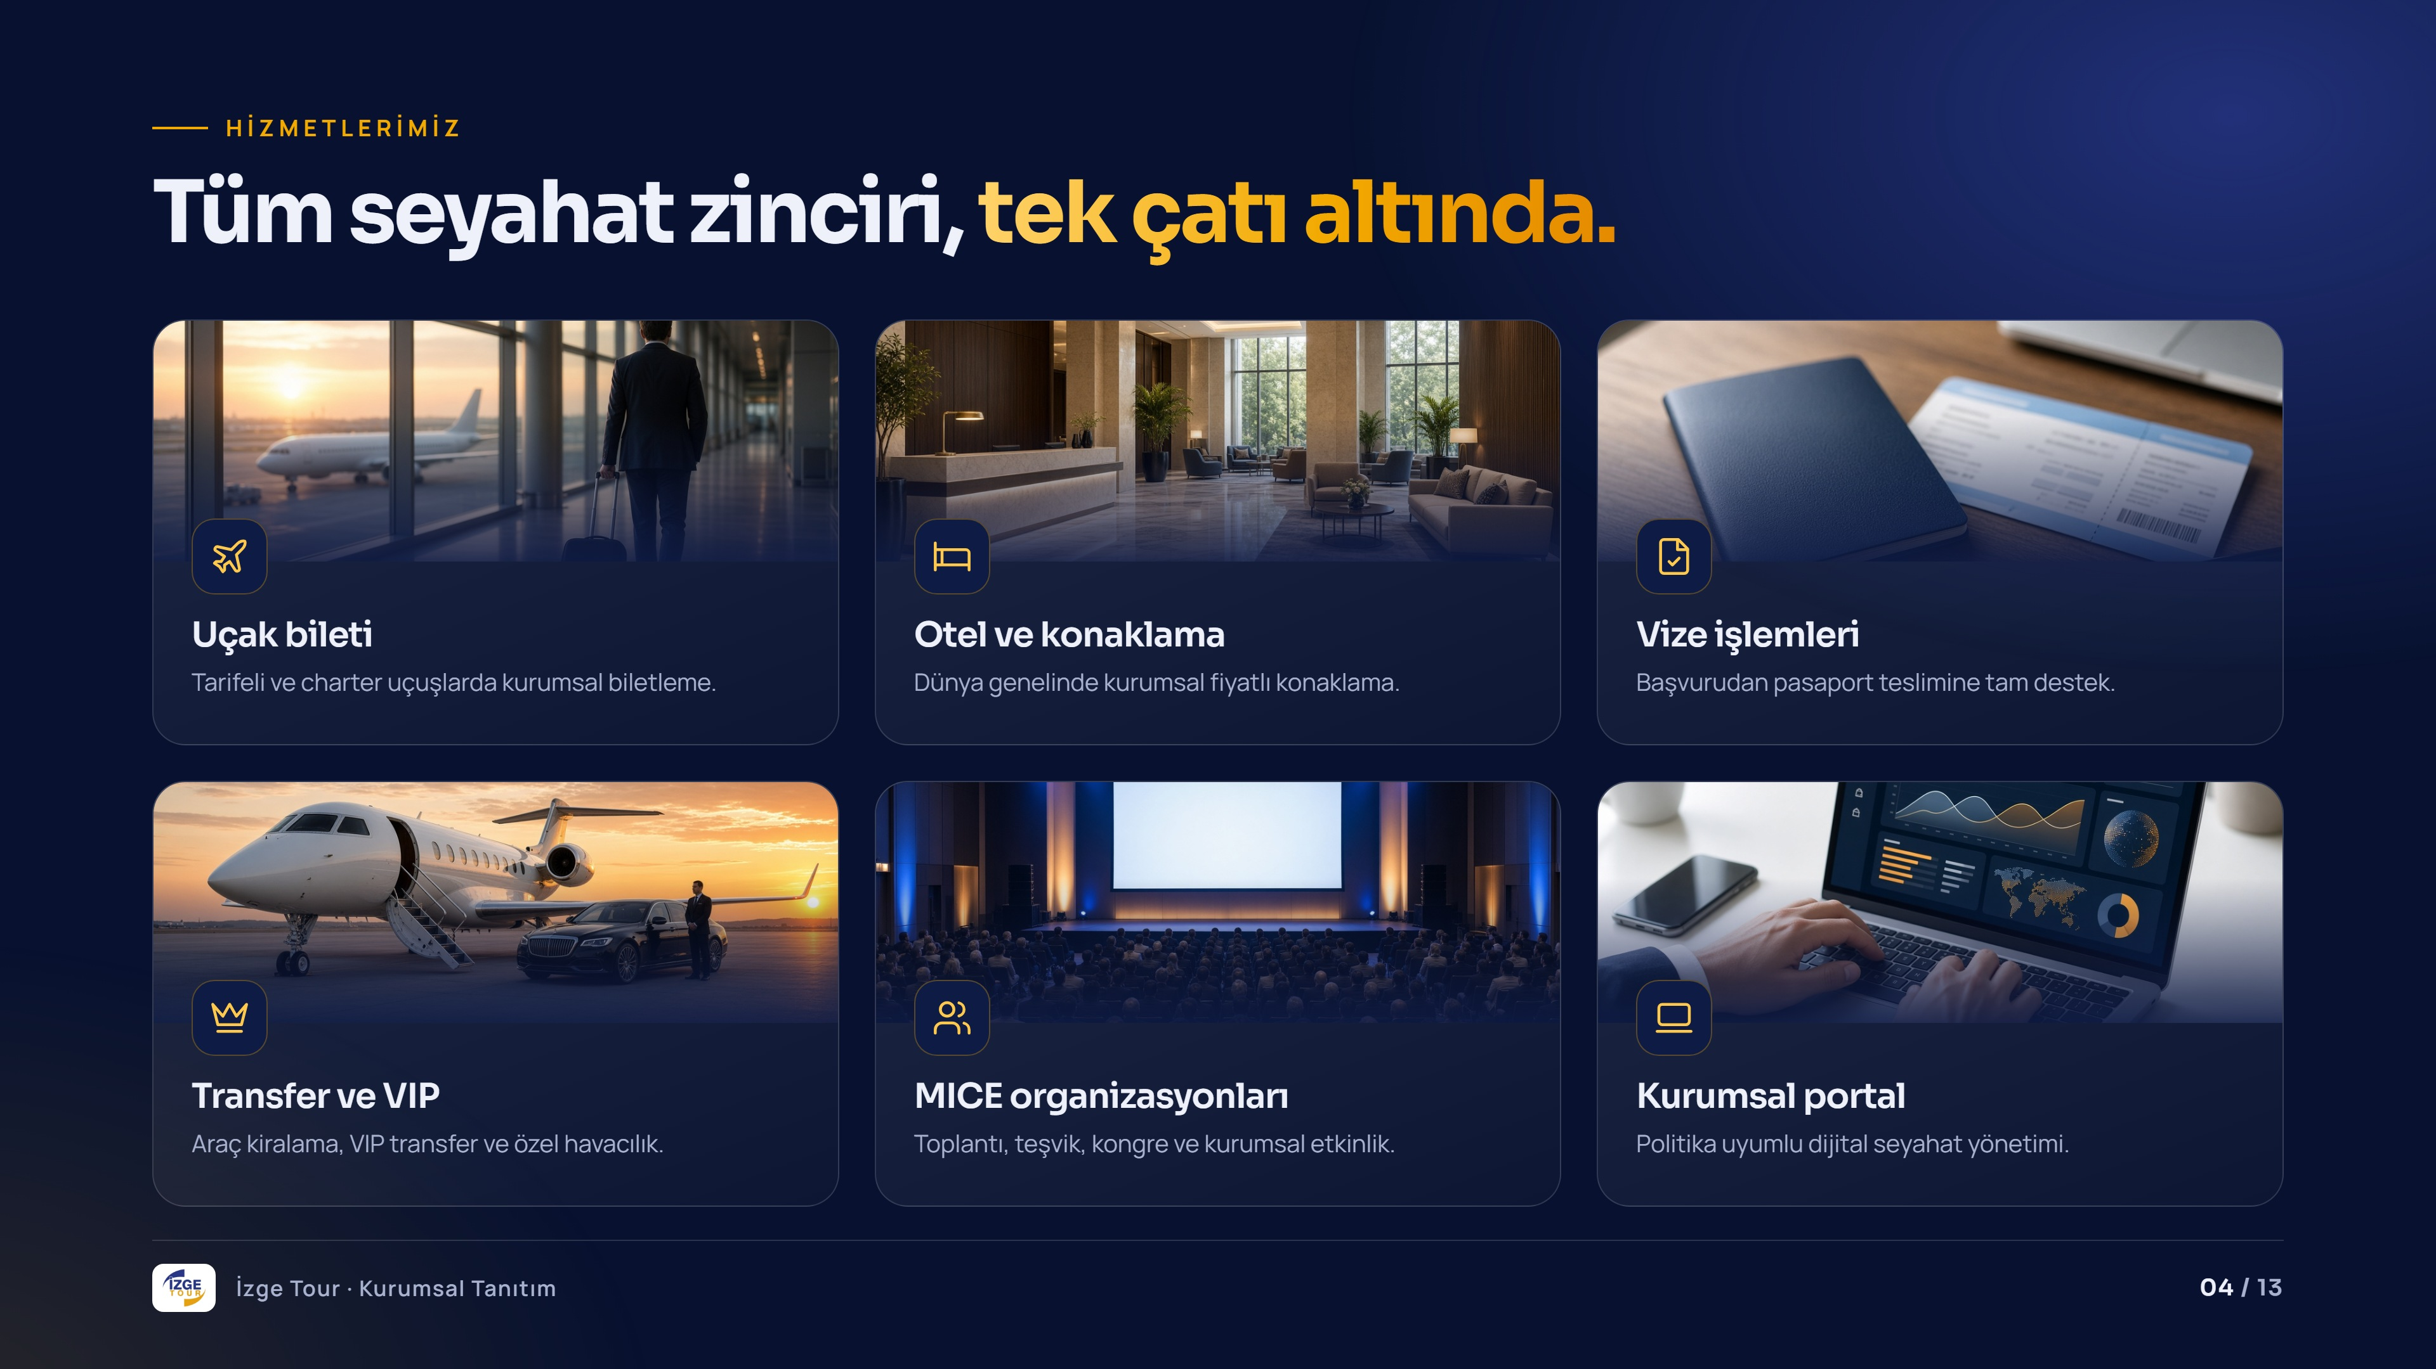
Notes:
Altı ana hizmet alanımız var. Hepsi birbirine entegre çalışır: bir seyahatin uçak, otel, vize ve transfer kalemleri tek elden ve tek faturayla yönetilir.

Slide 5
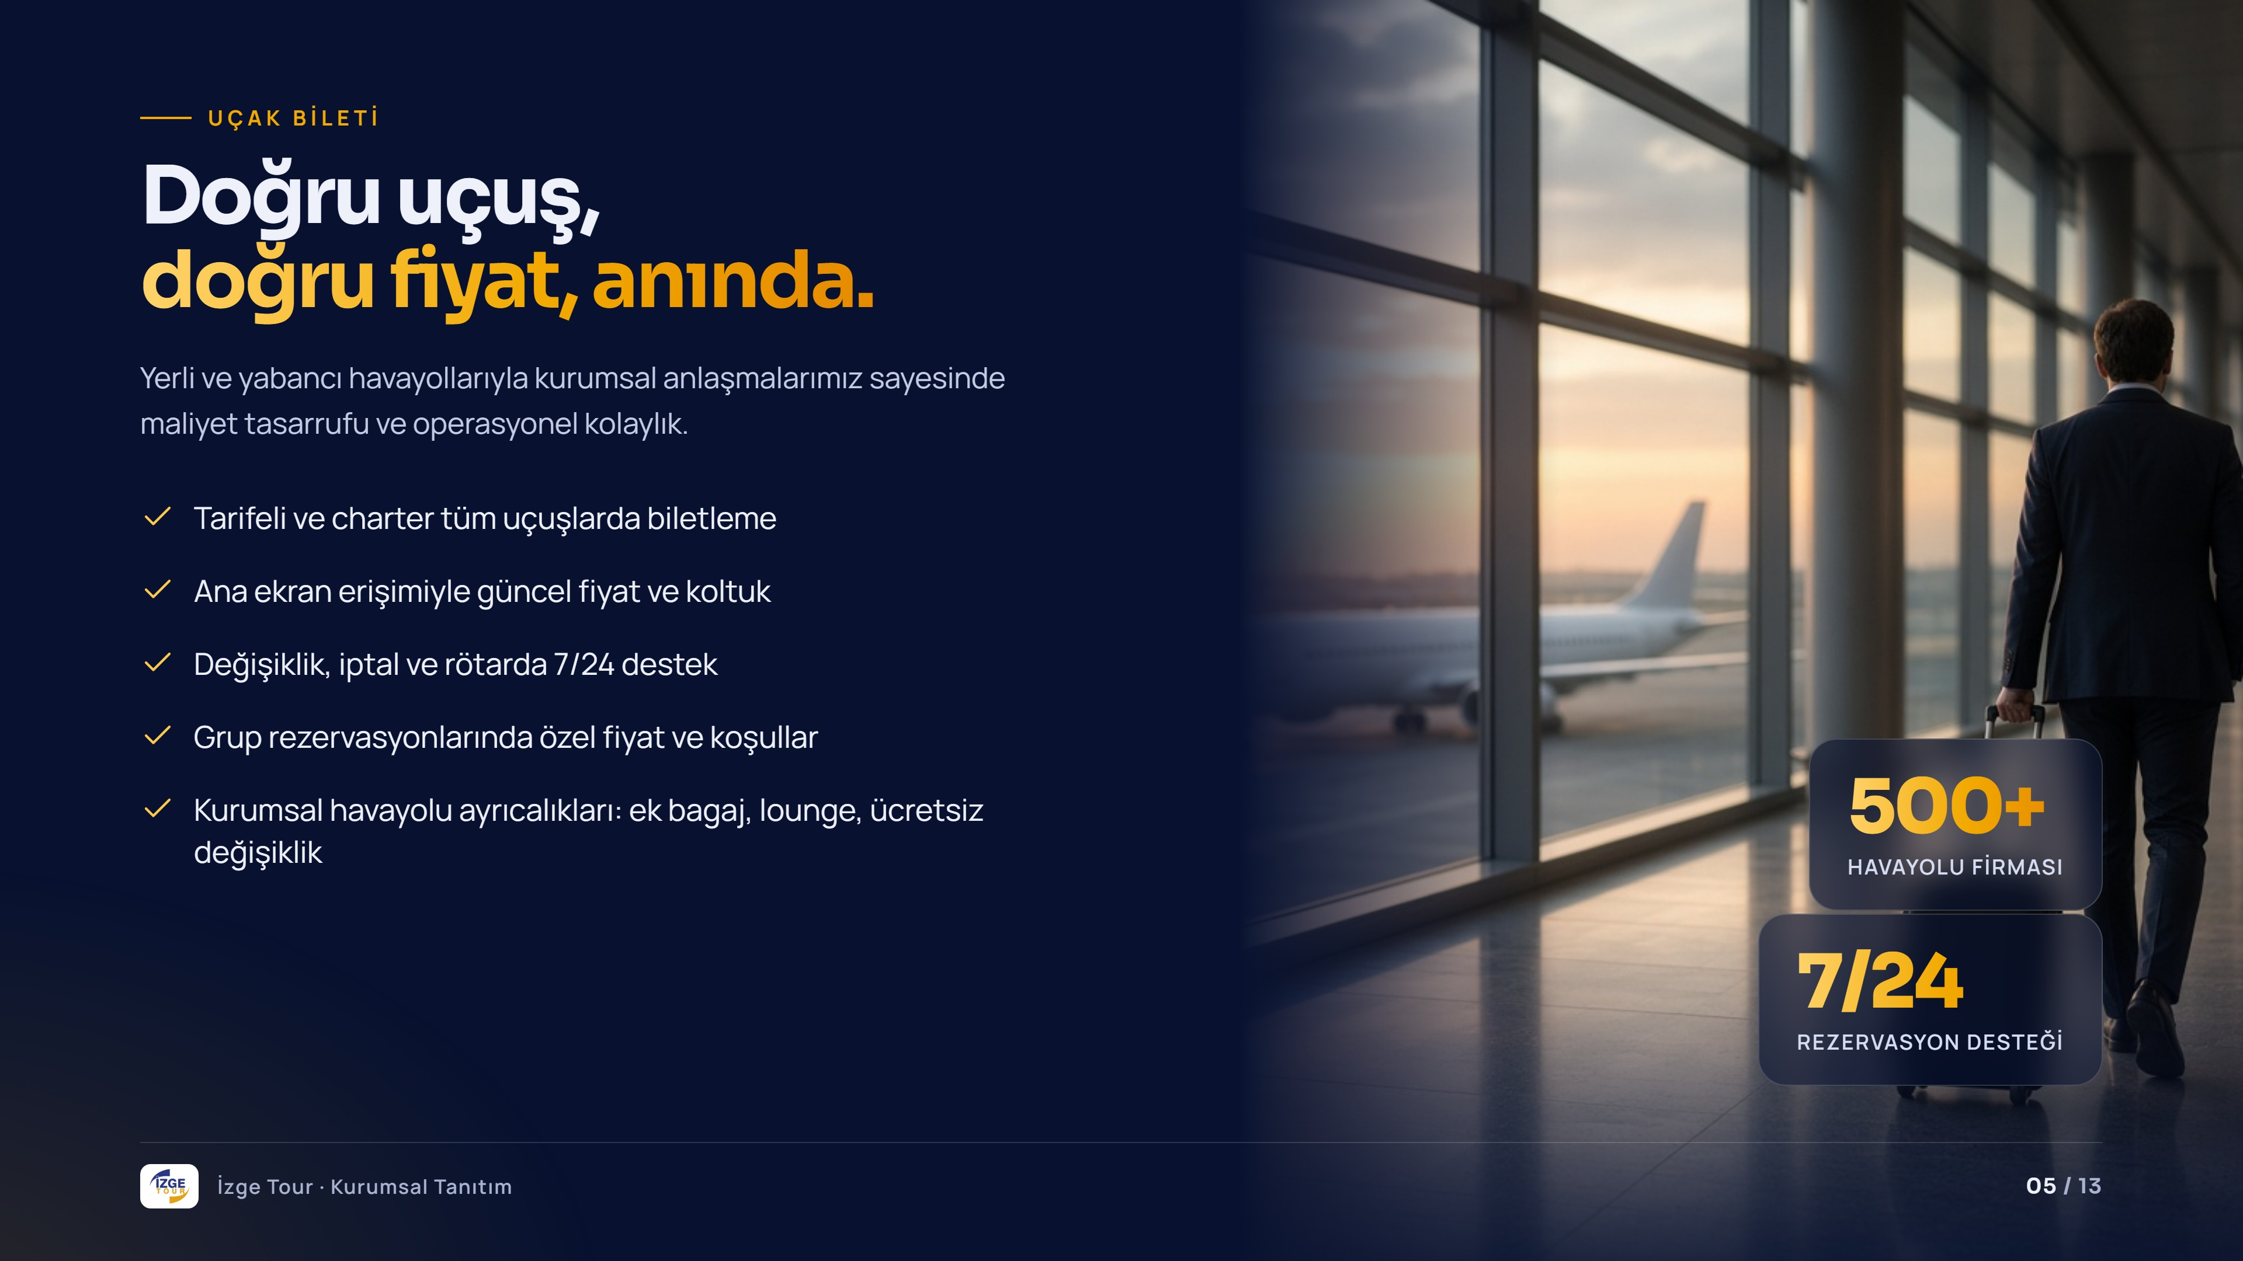
Notes:
Uçak biletinde kurumsal anlaşmalarımız sayesinde hem maliyet avantajı hem de operasyonel kolaylık sağlıyoruz. Değişiklik ve iptaller ekibimiz tarafından 7/24 yönetilir. Kurumsal havayolu programı ayrıcalıklarını da müşterilerimize aktarıyoruz.

Slide 6
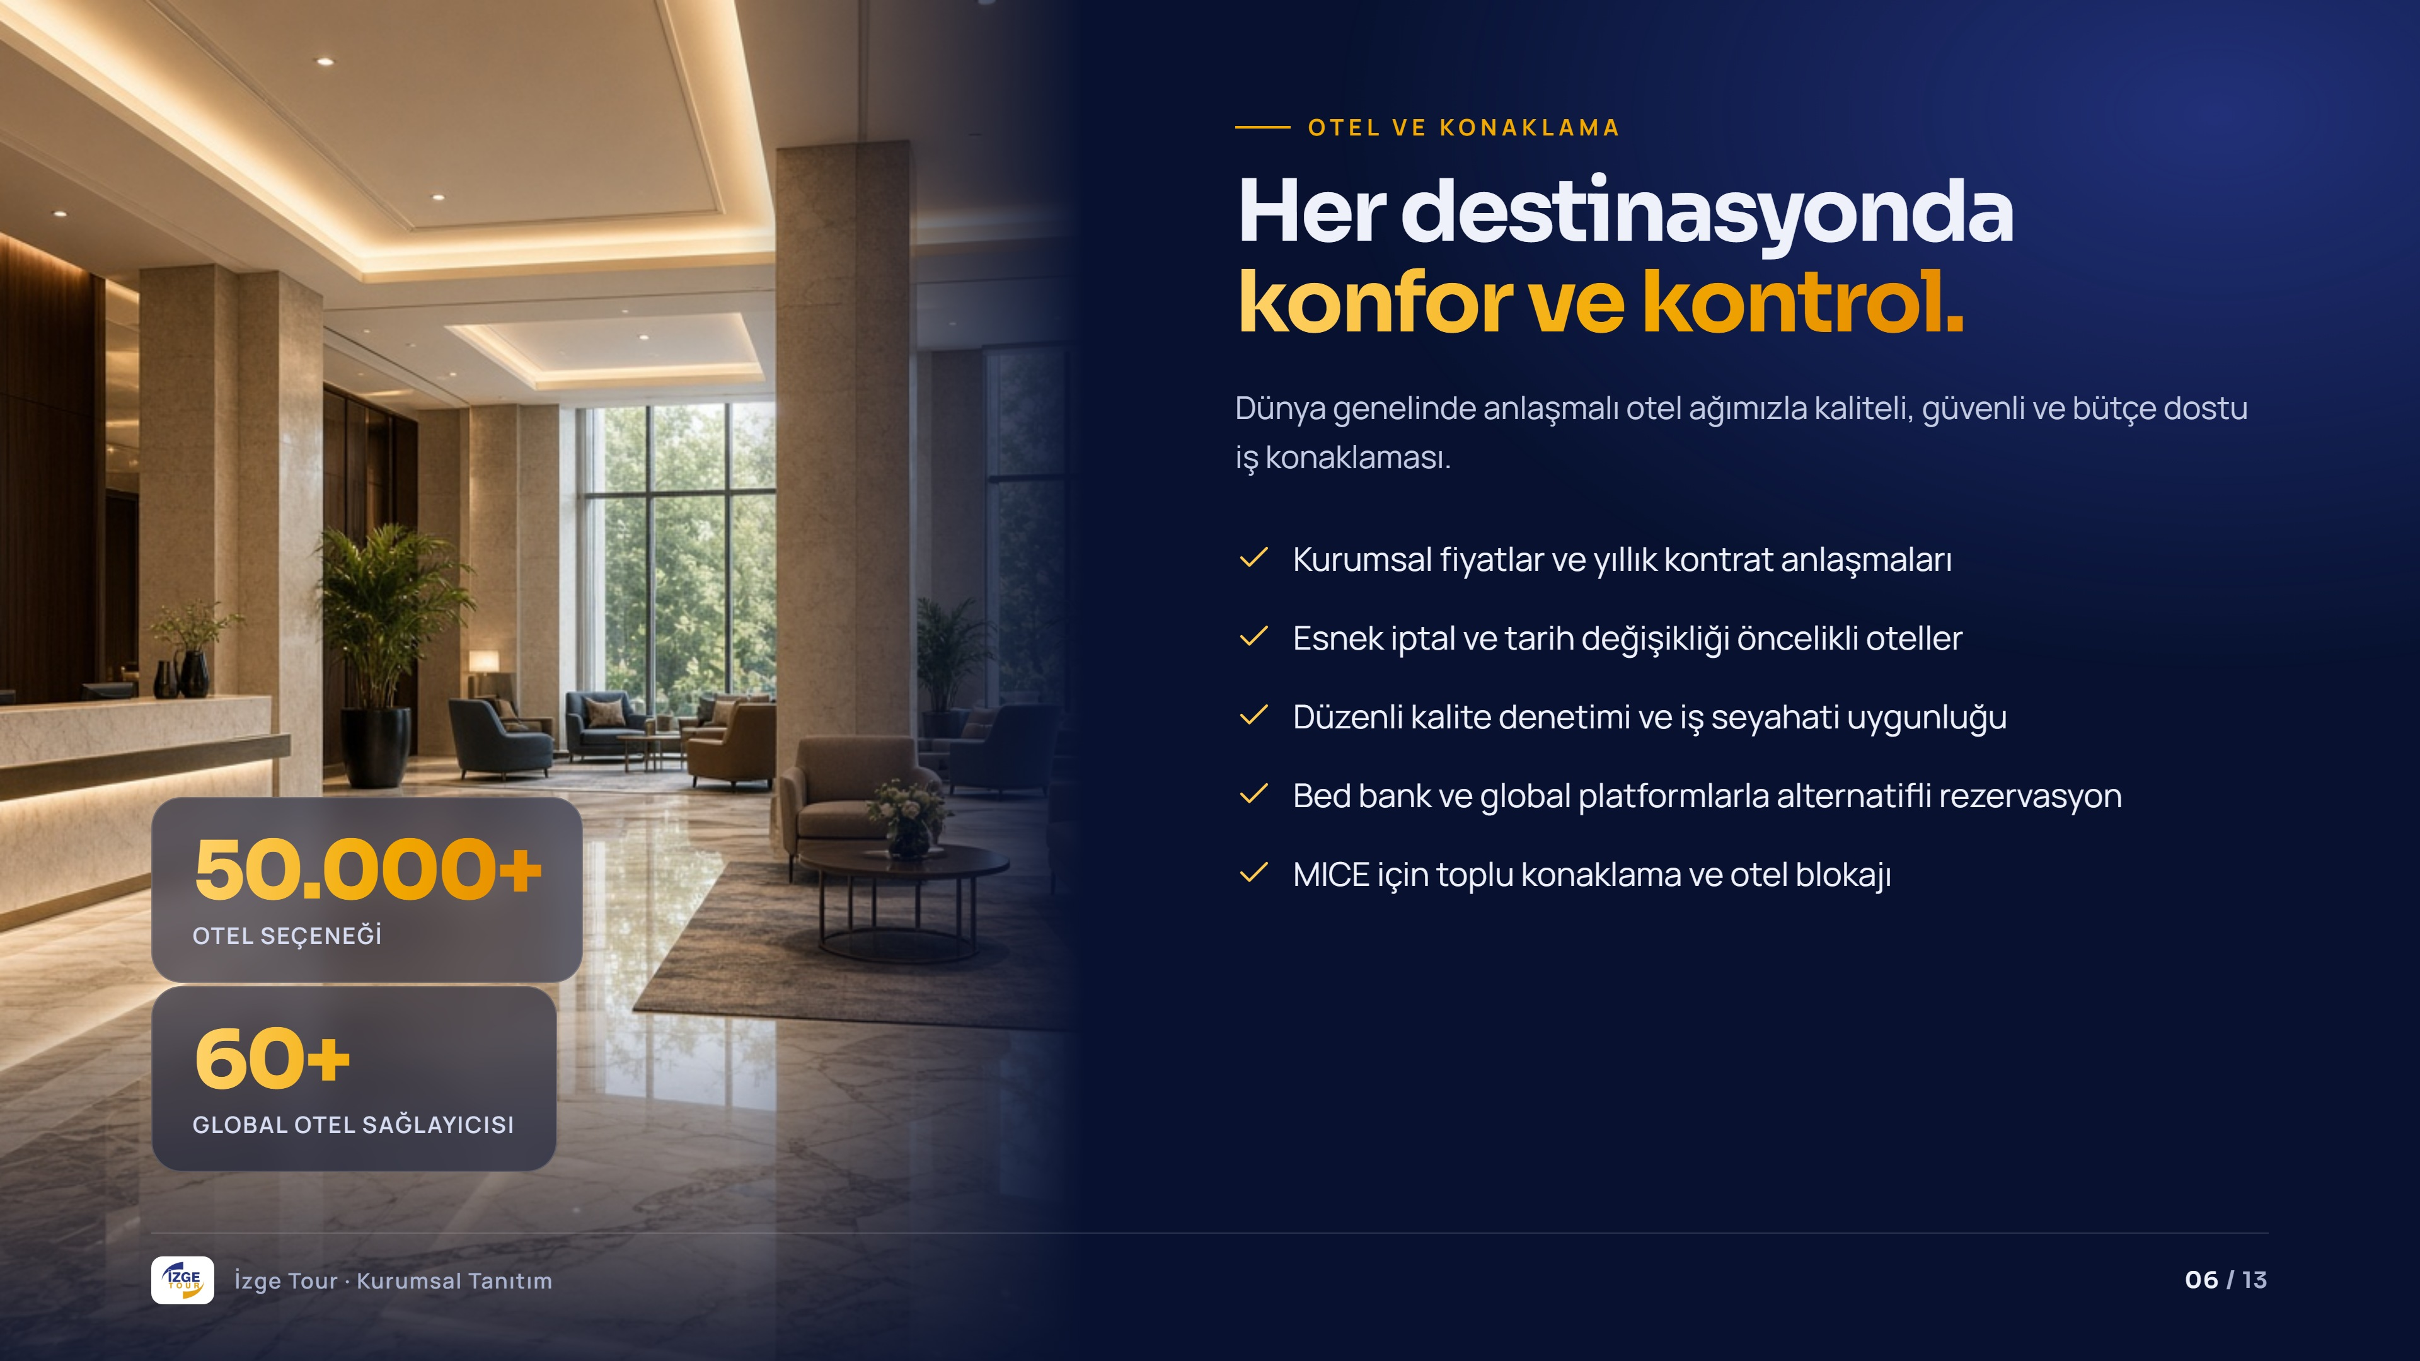
Notes:
Konaklamada geniş bir ağla çalışıyoruz. Düzenli seyahat edilen şehirler için yıllık kontrat anlaşmalarıyla sabit ve öngörülebilir bir konaklama bütçesi oluşturuyoruz. Esnek iptal politikası olan otelleri önceliklendiriyoruz.

Slide 7
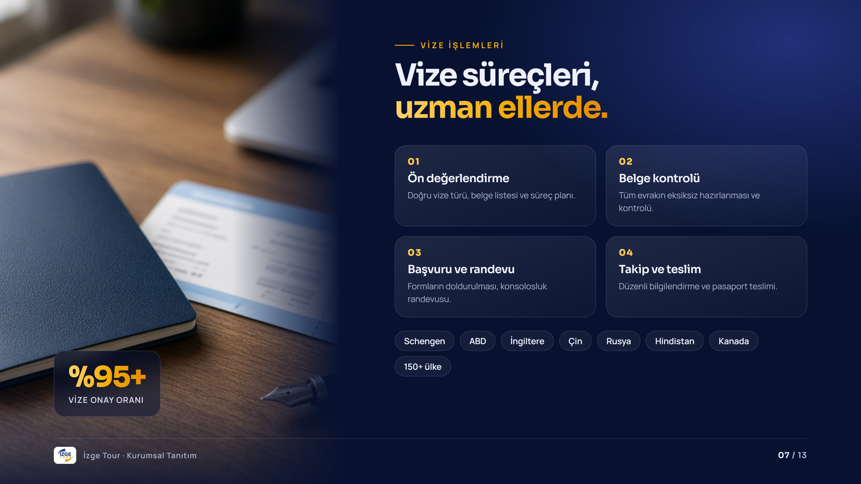
Notes:
Vize, iş seyahatlerinin en karmaşık adımıdır. Dört adımlı sürecimizle başvuruyu baştan sona üstleniyoruz. Not: vize onayı konsolosluğun takdirindedir; yüksek onay oranımız titiz dosya hazırlığından gelir. Başvuruların 3-4 hafta önceden yapılması önerilir.

Slide 8
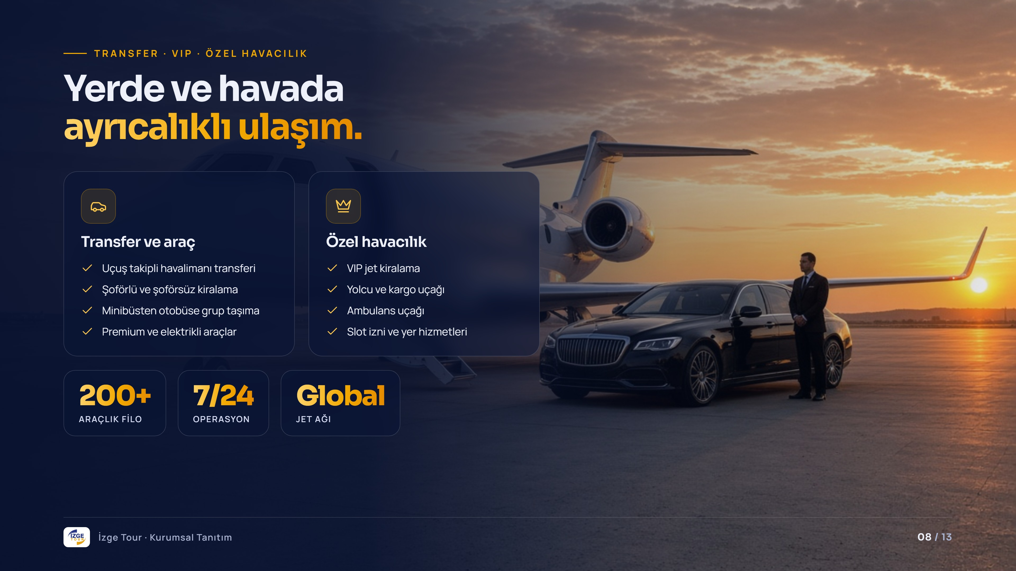
Notes:
Yerde 200'ü aşkın araçlık filomuzla havalimanı transferi, şoförlü ve şoförsüz kiralama ve grup taşıma sunuyoruz. Havada ise VIP jet, yolcu, kargo ve ambulans uçağı kiralama ile sivil havacılık slot izinleri ve yer hizmetlerini koordine ediyoruz.

Slide 9
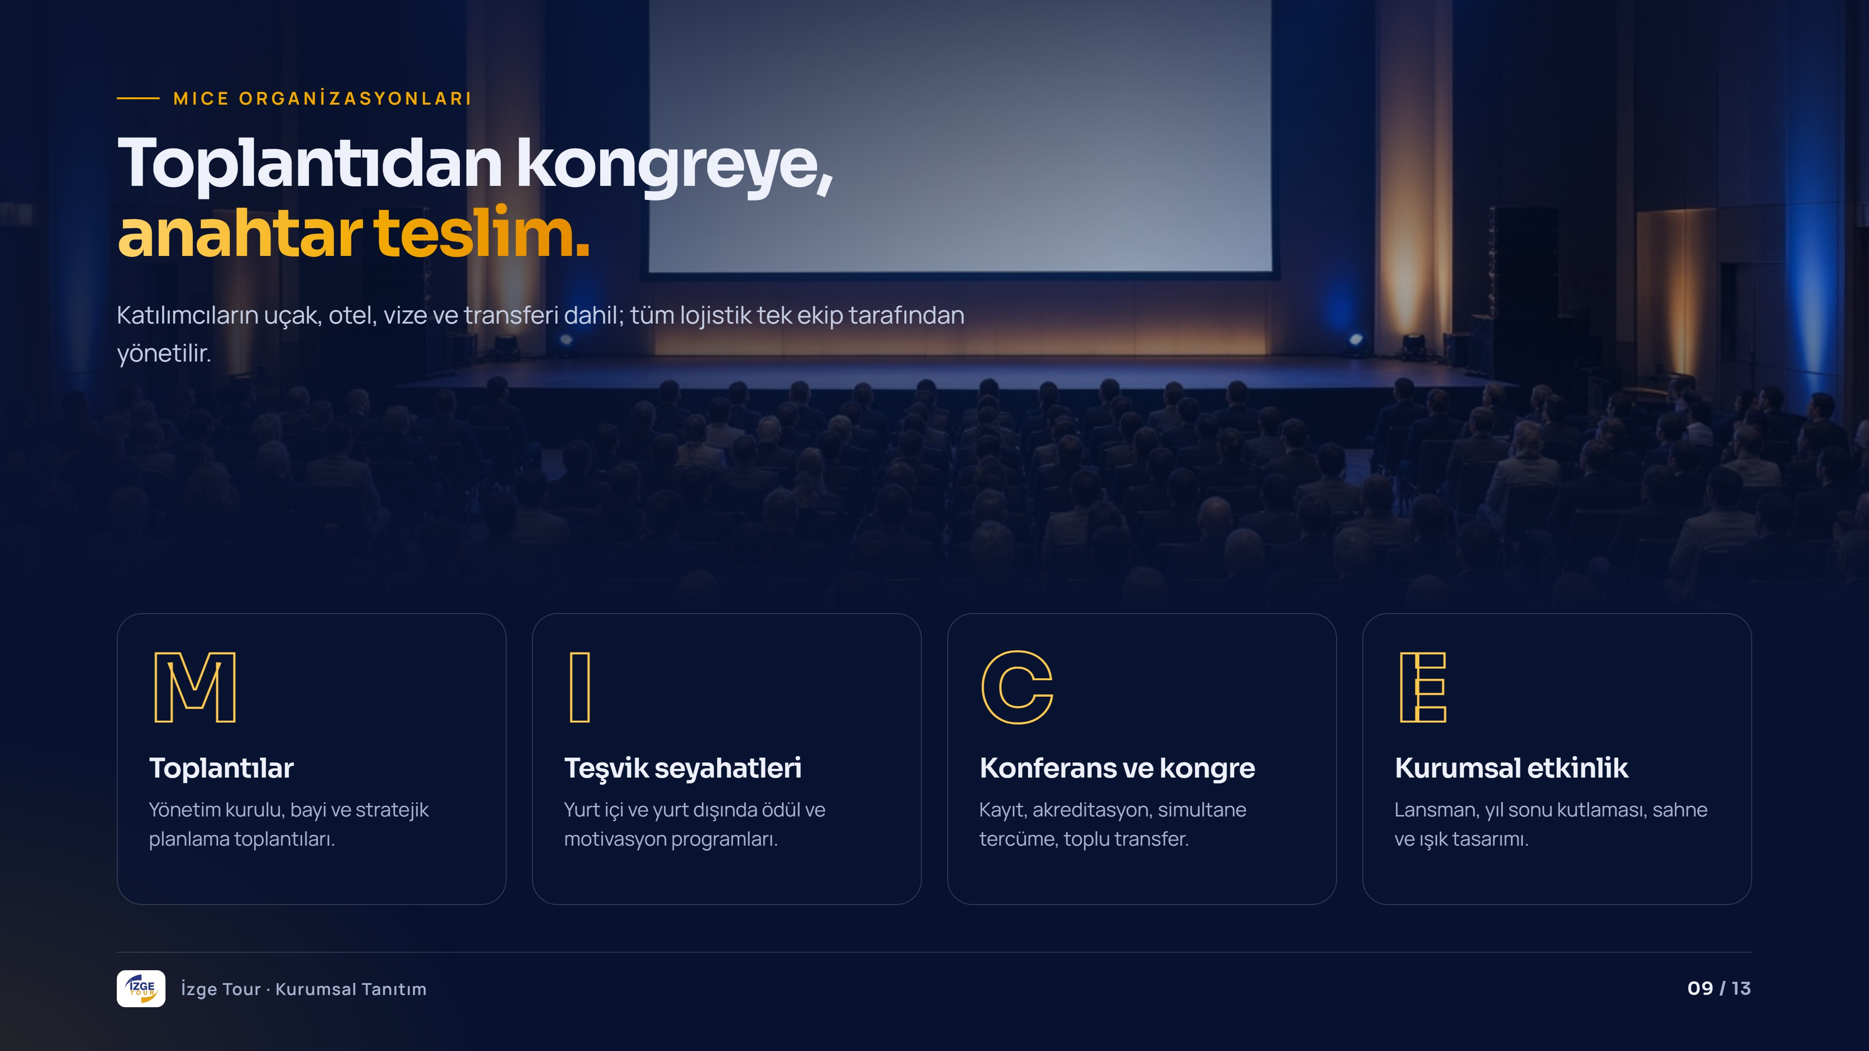
Notes:
MICE; toplantı, teşvik seyahati, konferans ve kurumsal etkinliklerin kısaltması. Küçük toplantılardan binlerce katılımcılı kongrelere kadar organizasyon yapıyoruz. En büyük farkımız: katılımcıların uçak, otel, vize ve transferi de aynı ekip tarafından yönetiliyor.

Slide 10
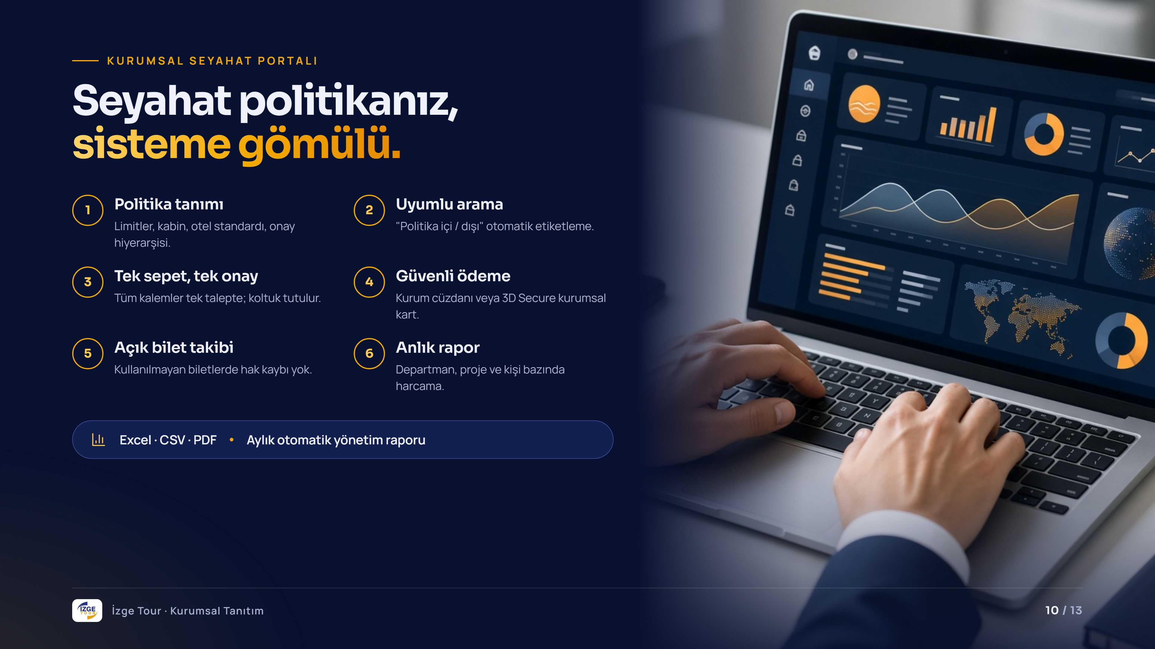
Notes:
Kurumsal seyahat portalımız şirketin seyahat politikasını sisteme tanımlar. Çalışan yalnızca kurallara uygun seçenekleri görür, yönetici tek tıkla onaylar. Harcamalar anlık raporlanır; her ay otomatik yönetim raporu gönderilir.

Slide 11
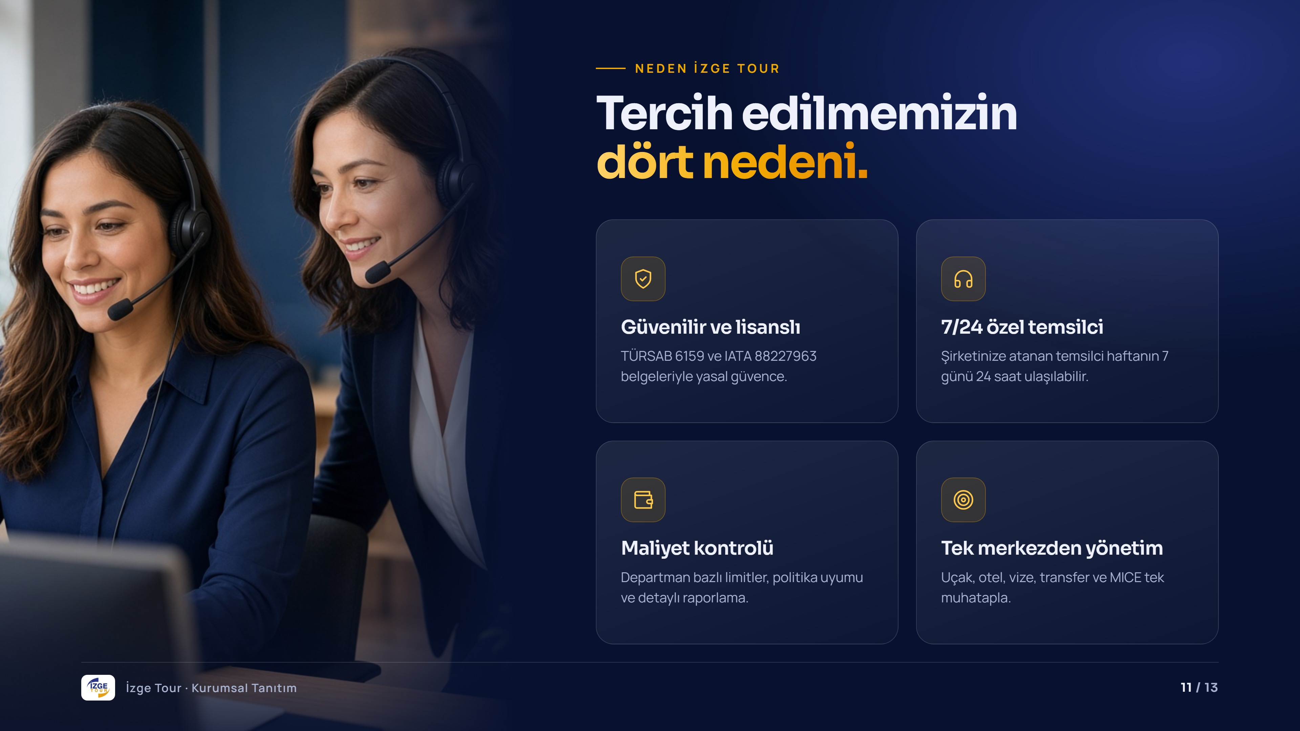
Notes:
Neden biz: lisanslı ve yasal güvence altında bir yapı, şirkete atanmış ve 7/24 ulaşılabilir temsilci, departman bazlı limitlerle maliyet kontrolü ve tüm süreçlerin tek merkezden yönetilmesi.

Slide 12
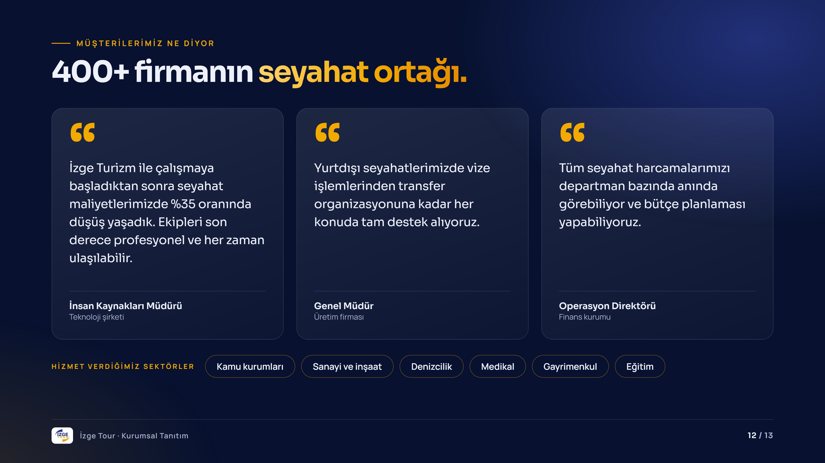
Notes:
Müşterilerimizin kendi ifadeleri. Kamu kurumlarından sanayi, denizcilik, medikal ve eğitime kadar farklı sektörlerde 400'ü aşkın firmaya hizmet veriyoruz.

Slide 13

Notes:
Teşekkür edin. Kurumsal teklif için ihtiyaçlarını analiz edip şirkete özel bir öneri hazırlayabileceğinizi belirtin ve iletişim bilgilerini paylaşın.

